Slide 1
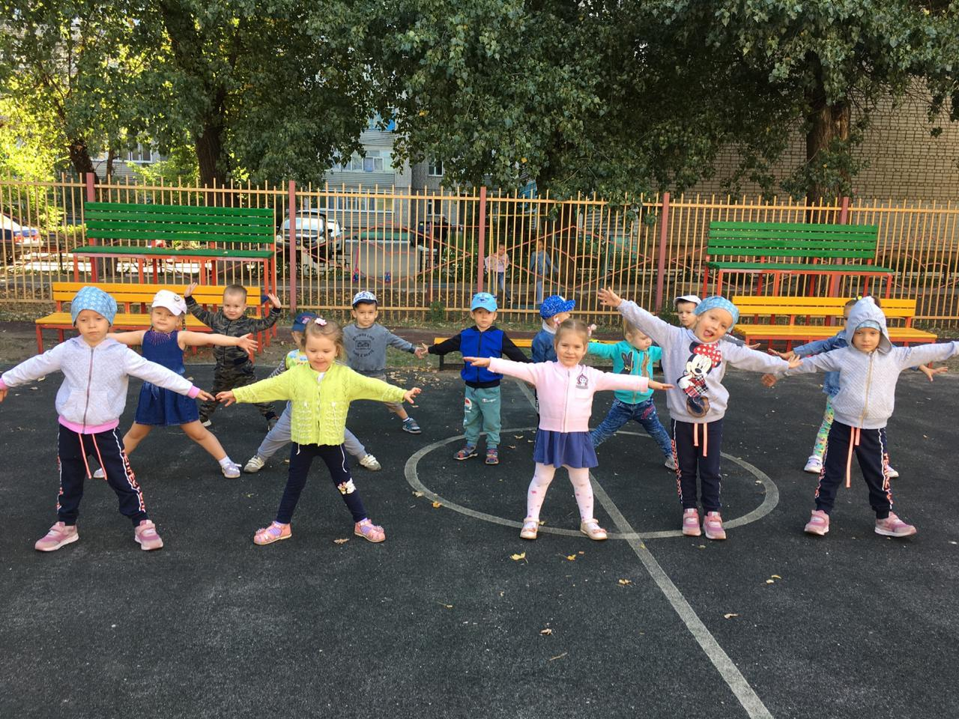
МБДОУ «Детский сад комбинированного вида №42»
П Р О Е К Т на тему:
« Мы за здоровый образ жизни».
Подготовила
воспитатель ВКТ
Сенчугова Е.А.

Slide 2
                Актуальность проекта
Здоровье — это не только отсутствие болезней, это состояние оптимальной работоспособности, творческой отдачи, эмоционального тонуса, того, что создает фундамент будущего благополучия личности.
Забота о здоровье ребенка и взрослого человека, стала занимать во всем мире приоритетные позиции, поскольку любой стране нужны личности творческие, гармонично развитые, активные и здоровые
Дошкольный возраст является решающим в формировании фундамента физического и психического здоровья. Ведь именно до 7 лет человек проходит огромный путь развития, неповторимый на протяжении всей последующей жизни. Именно в этот период идет интенсивное развитие органов, становление функциональных систем организма, закладываются основные черты личности, формируется характер, отношение к себе и к окружающим.
Анализируя статистику заболеваемости наших воспитанников, мы пришли к выводу, что проводимых оздоровительных мероприятий в ДОУ было недостаточно, в семьях воспитанников не всегда уделяется должное внимание здоровому образу жизни. Анкетирование родителей показало, что несмотря на полную осведомленность и положительную мотивацию, значительная часть семей не находит ему места в своей жизни.

Slide 3
                Паспорт проекта.
Вид проекта: практико–ориентированный,
Участники проекта: ,воспитанники и их родители
Продолжительность: краткосрочный
Сроки реализации: сентября по ноябрь (2020-2021года)
Этапы реализации проекта:
• 1 этап – Подготовительный
• 2 этап – Основной.
• 3 этап – Заключительный.
Цель проекта: Создание системы здоровьесбережения на основе выстраивания алгоритмов деятельности всех субъектов образовательного процесса ДОУ, обеспечивающей сохранение и укрепление физического и психического здоровья ребенка и формирование основ здорового образа жизни.

Slide 4
Условия реализации проекта:
• Реализация здоровьесберегающих технологий по всем разделам образовательной программы.
• Соблюдение рационального режима дня, обеспечивающего смену разнообразной деятельности и отдыха.
• Использование современных прогрессивных методов и приемов обучения.
• Индивидуальный подход к ребенку сообразно его уровню развития, биологическому и психологическому возрасту.
• Создание условий для удовлетворения потребности детей в движении.
• Реализация различных форм систематической работы с родителями.
Ожидаемый результат:
повышение интереса детей к физическим упражнениям и спорту;
повышение интереса родителей к здоровому образу жизни;
создание единого воспитательно–образовательного пространства на основе доверительных партнерских отношений сотрудников ДОУ с родителями;

Slide 5
Этапы работы:
1. Подготовительный.
1) Разработка и проведение диагностики на выявление знаний о здоровье и здоровом образе жизни. Составление плана совместной работы с детьми, родителями.
2) Сбор информации о здоровье сберегающих технологиях и о нетрадиционном здоровьесберегающем оборудовании.
3) Оформление папок–передвижек для родителей по теме проекта, подборка фотографий, литературы. Беседы с родителями о необходимом участии их в проекте, о серьезном отношении к образовательному процессу в ДОУ.
2. Основной этап.
1) Познакомить детей с литературными произведениями:
2) Провести беседу с детьми: «Моя семья и физкультура».
3) Оформить картотеки дидактических игр, спортивных и подвижных игр, утренней гимнастики, бодрящей гимнастики, дыхательной гимнастики.
4) Провести занятие: «Где прячется здоровье». Закрепить знания детей о влиянии на здоровье двигательной активности, закаливания, питания, свежего воздуха, настроения.
5) Провести: подвижные игры, утреннюю гимнастику, бодрящую гимнастику, дыхательную гимнастику, закаливание (в летний период), физкультурные занятия.
6) Составить консультацию для родителей на тему «Использование здоровьесберегающих технологий в ДОУ и семье».
7) Изготовить и приобрести нестандартное оборудование.
3. Заключительный этап.
1) Рефлексия проводимых мероприятий, направленных на здоровье детей в форме круглого стола, анализ деятельности.
2) Планирование работы исходя из потребностей родителей, детей, на основании результатов, проделанной работы.

Slide 6
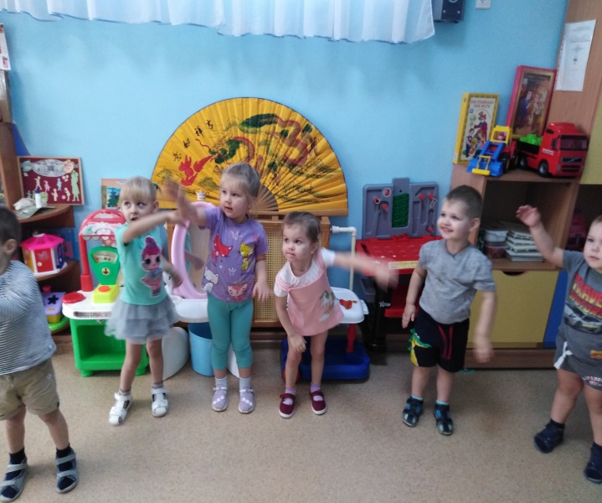
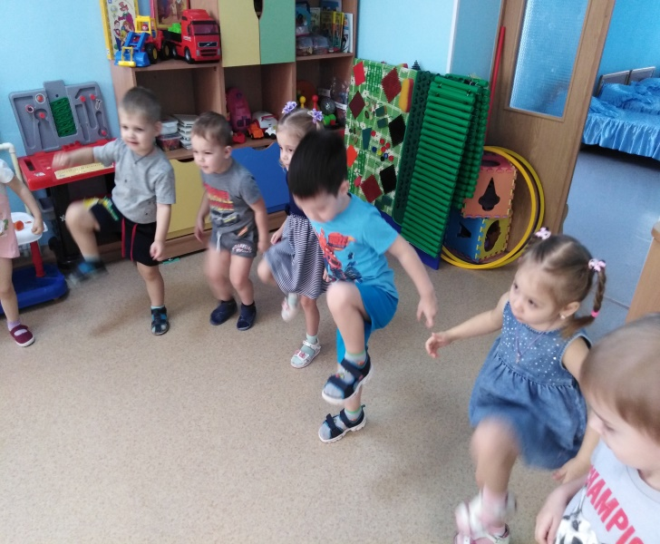
Утренняя гимнастика
1. Настроить, “зарядить” организм ребенка на весь предстоящий день
2. Формировать правильную осанку и воспитывать умение сохранять ее в различных видах деятельности.
3. Содействовать профилактике плоскостопия.
4. Формировать потребность в ежедневной двигательной активности.
5. Упражнять детей в статистическом и динамическом равновесии, развивать координацию движений и ориентировку в пространстве.
6. Профилактика простудных заболеваний и травматизма.
7. Сохранять и укреплять здоровье детей, костно-мышечную, дыхательную системы
8. Поддерживать интерес к физической культуре и спорту.Все упражнения выполняются 5-7 раз, прыжки повторяются 2-3 раза

Slide 7
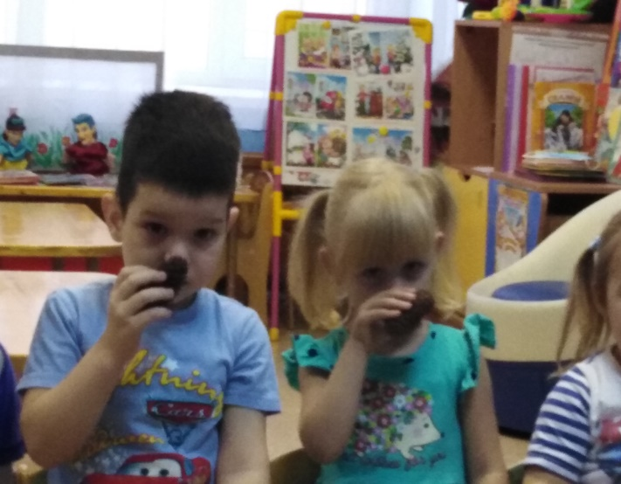
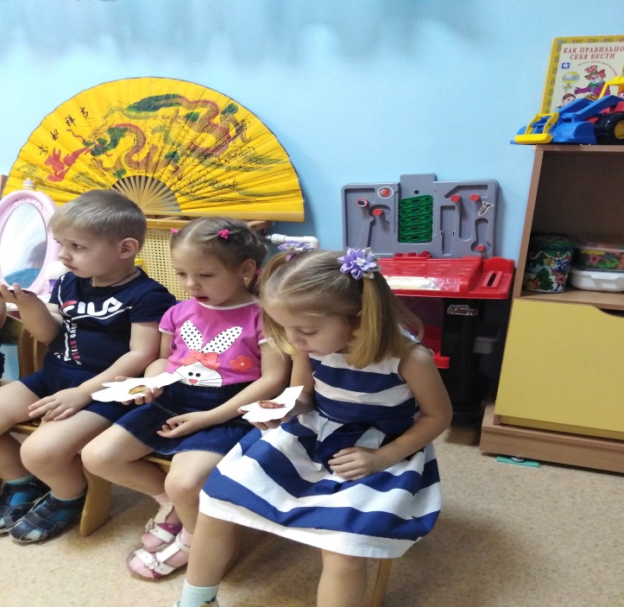
Дыхательная гимнастика
Цель дыхательной гимнастики: повысить иммунитет детей, предотвратить частые простудные заболевания, восстановить дыхательную систему после болезни Дыхательная гимнастика очень полезна для организма ребенка: она улучшает обмен кислорода по всему телу, стимулирует работу желудка и кишечника, сердечной мышцы.
Дыхательная гимнастика является хорошей профилактикой заболеваний органов дыхания, развивает несовершенную дыхательную систему ребёнка, укрепляет защитные силы организма.
Главная задача дыхательной гимнастики для ребенка – это научить его правильно, глубоко дышать, максимально наполнять легкие при вдохе, расширяя при этом грудную клетку, а на выдохе освобождать легкие от остаточного воздуха, выталкивая его путем сжатия легких

Slide 8
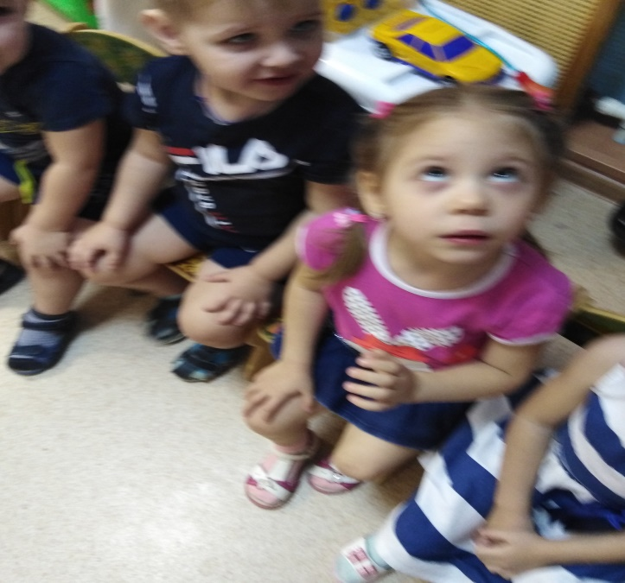

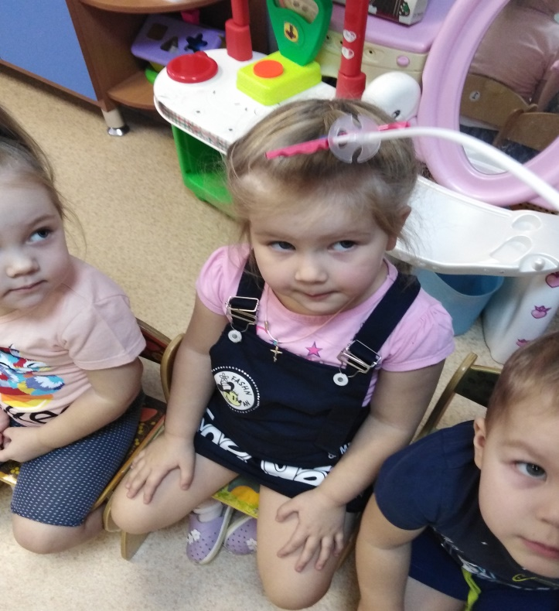
Гимнастика для глаз
Человек воспринимает и изучает окружающий мир с помощью пяти чувств или сенсорных систем: зрения, слуха, осязания, обоняния и вкуса.
Глаза считаются из всех органов чувств самым драгоценным даром природы. 90% информации человек воспринимает из внешнего мира благодаря зрению.
Развитию зрения в детском возрасте необходимо уделять особое внимание. Нагрузка на глаза у современного ребёнка огромная, а отдыхают они только во время сна.
Гимнастика для глаз полезна всем в целях профилактики нарушений зрения.

Slide 9
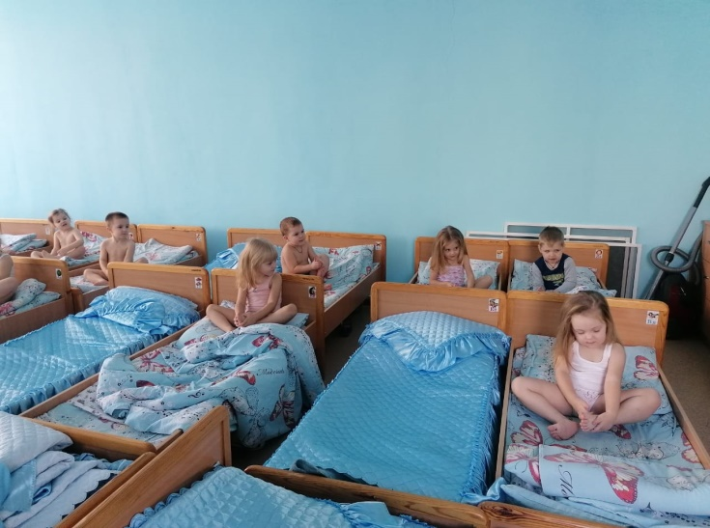
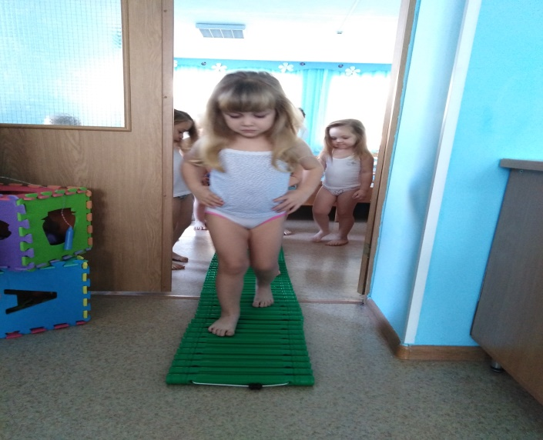
Бодрящая гимнастика
Основная цель гимнастики после дневного сна – поднять настроение и мышечный тонус детей
Комплекс состоит из нескольких частей: разминочные упражнения в постели, выполнение простого самомассажа (пальчиковая гимнастика), выполнение общеразвивающих упражнений у кроваток (дыхательная гимнастика), ходьба по "тропе здоровья" (ходьба по массажным, ребристым, солевым или мокрым дорожкам), игра в подвижные игры в помещении с контрастной температурой воздуха, выполнение упражнений с тренажерами.

Slide 10
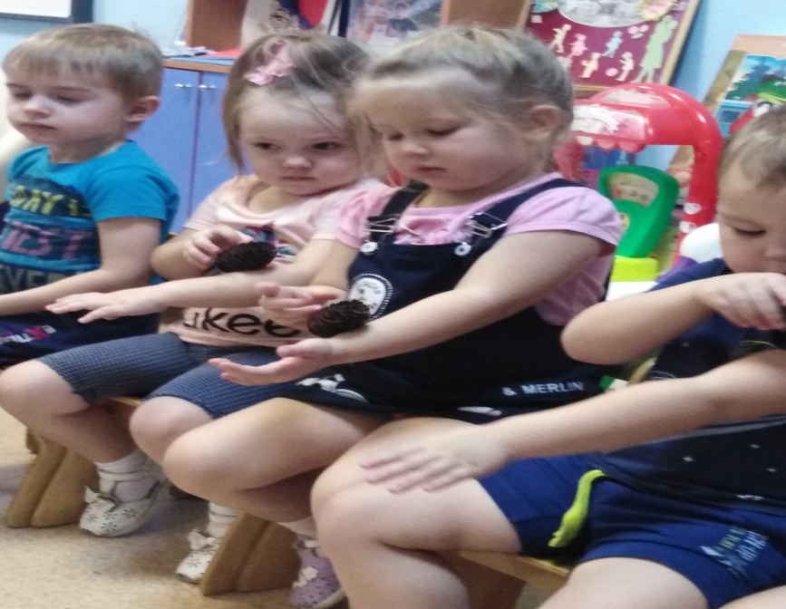
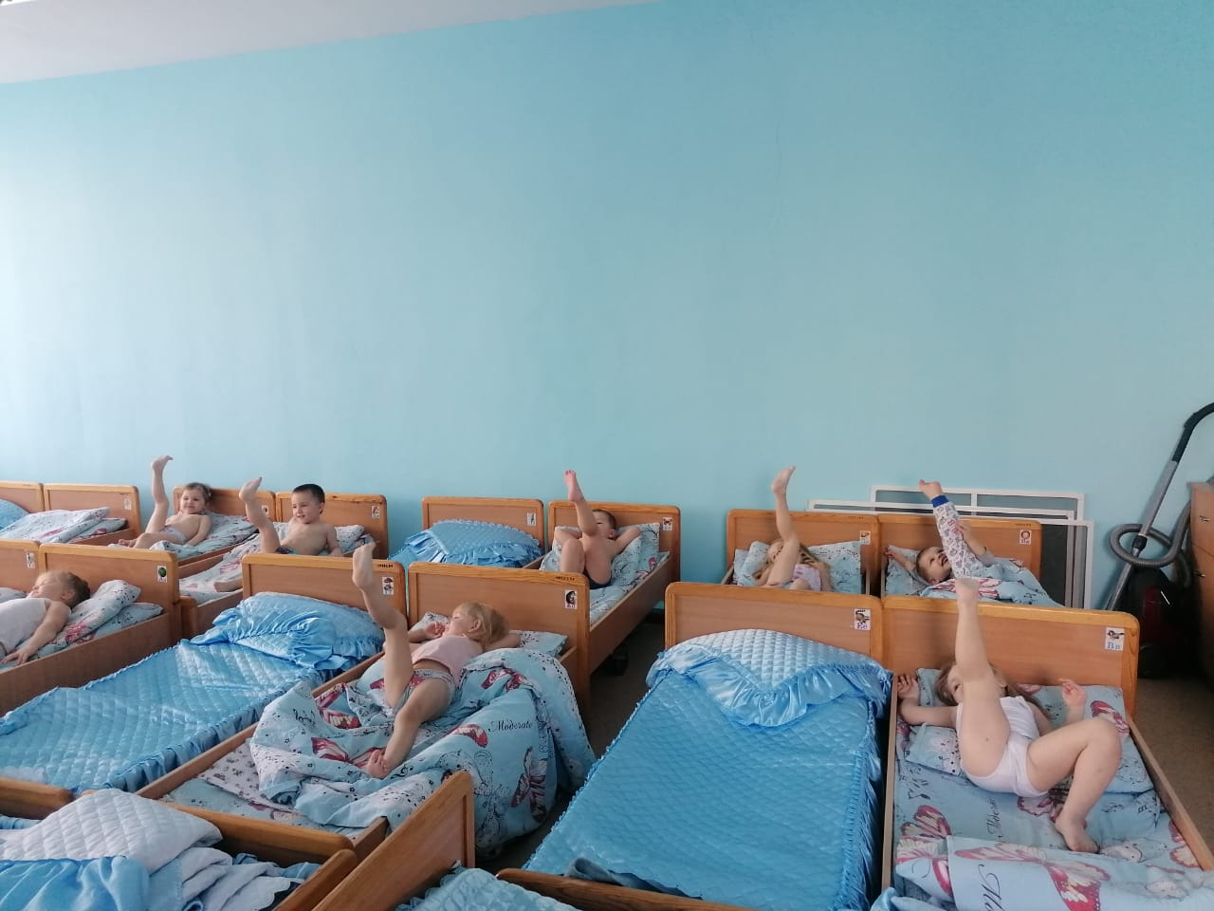
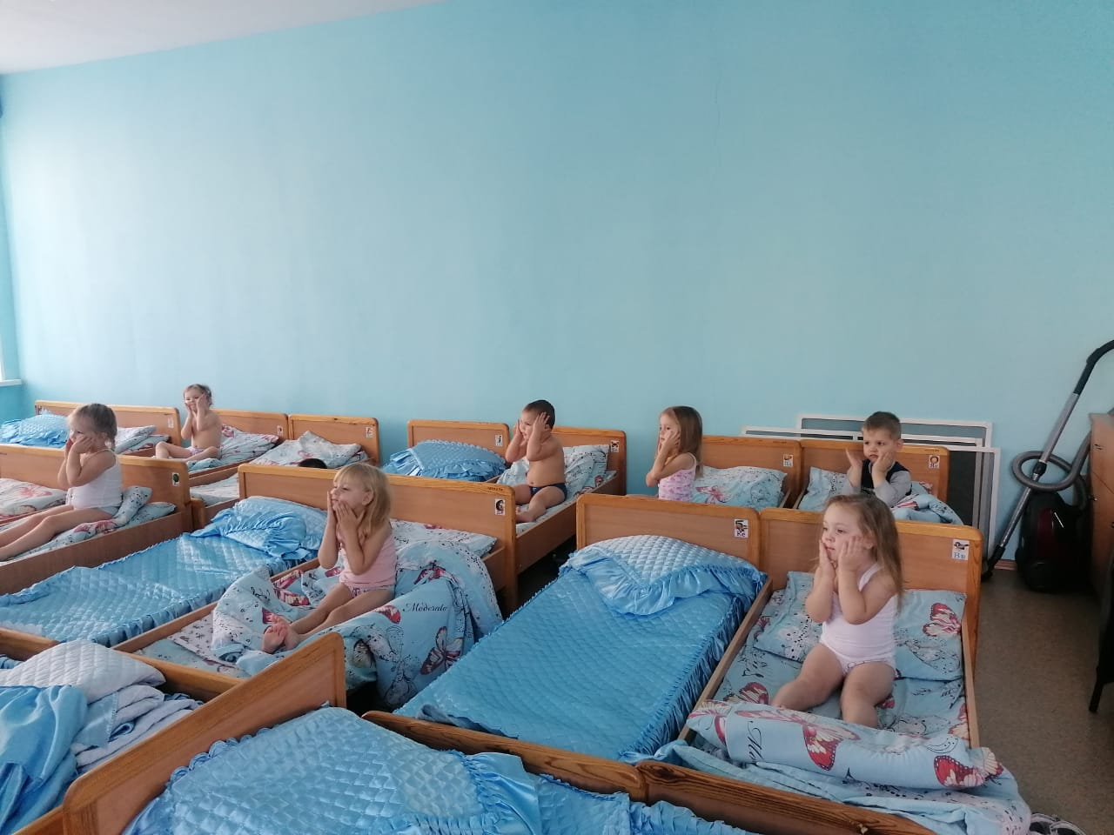
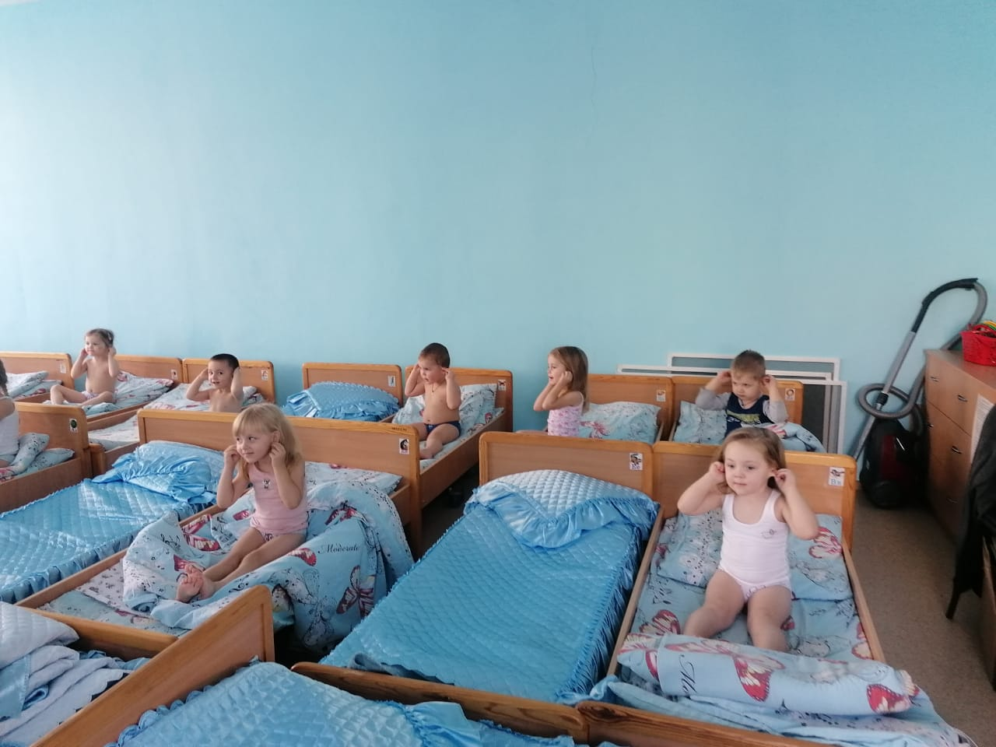

Slide 11
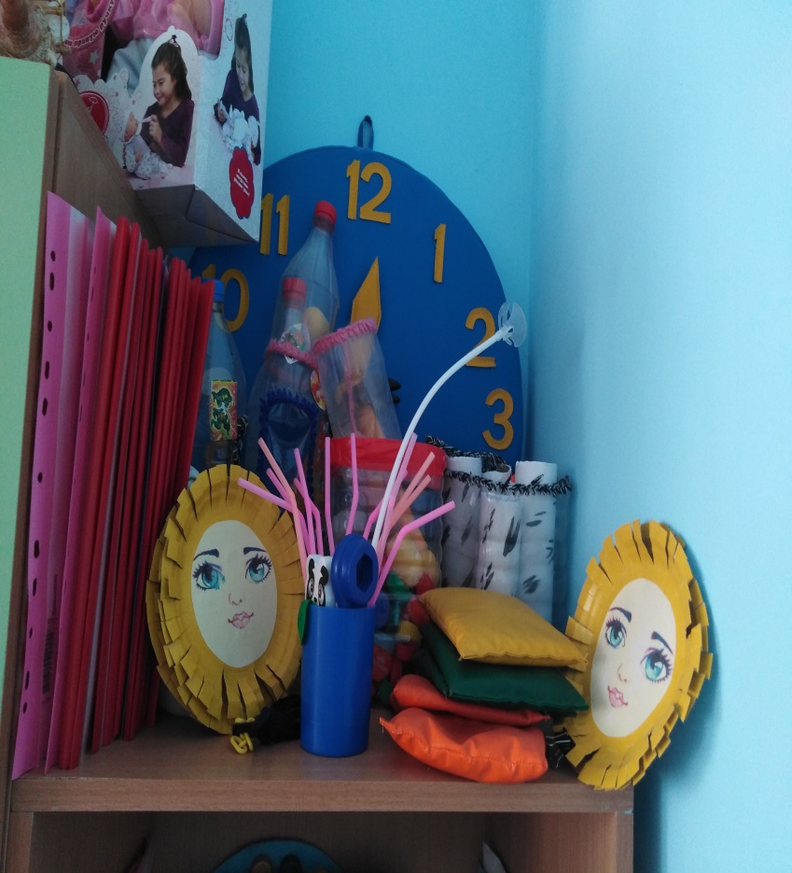
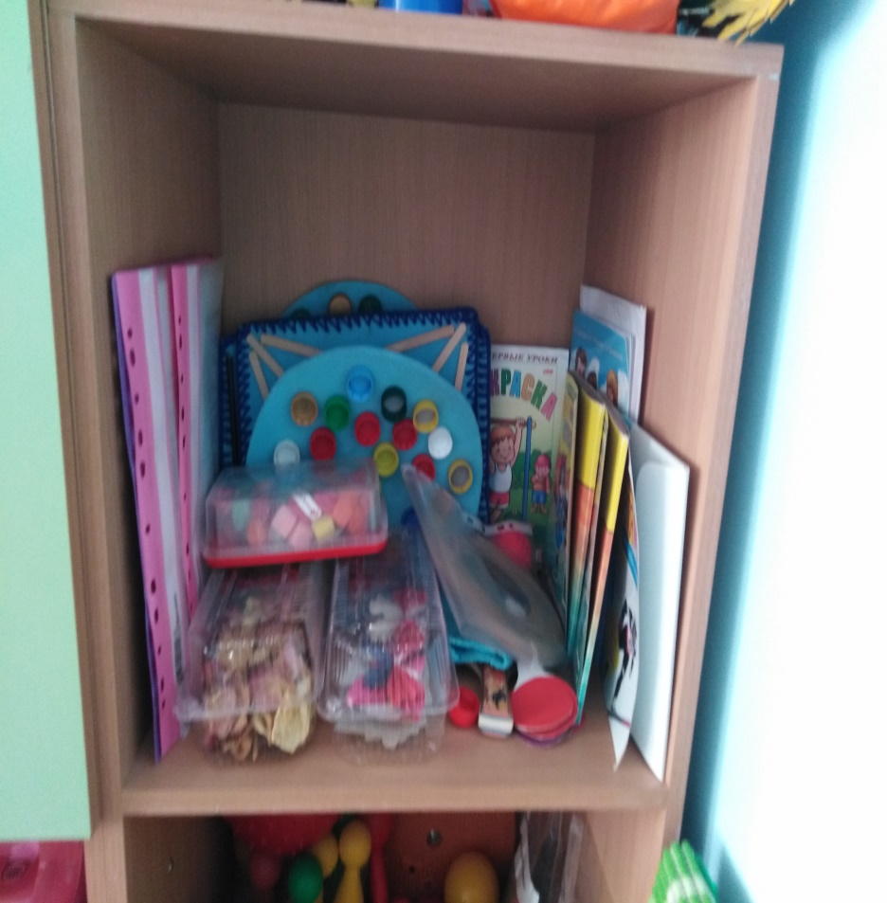
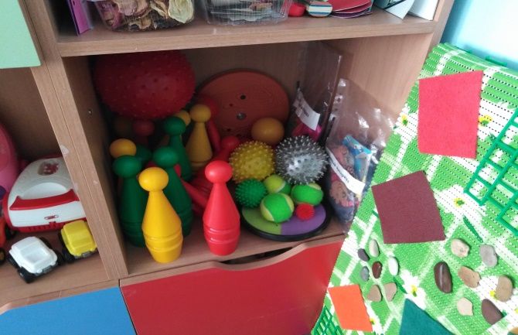
Пространственно -развивающая среда

Slide 12
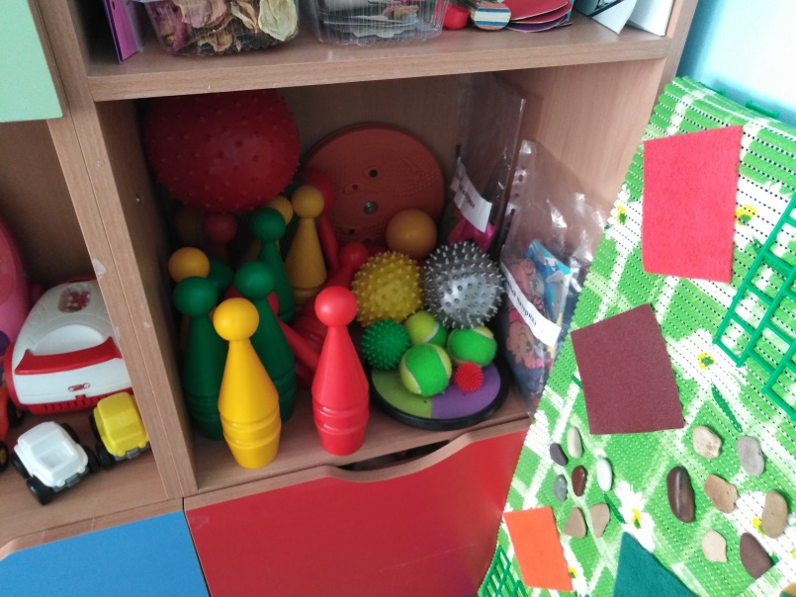
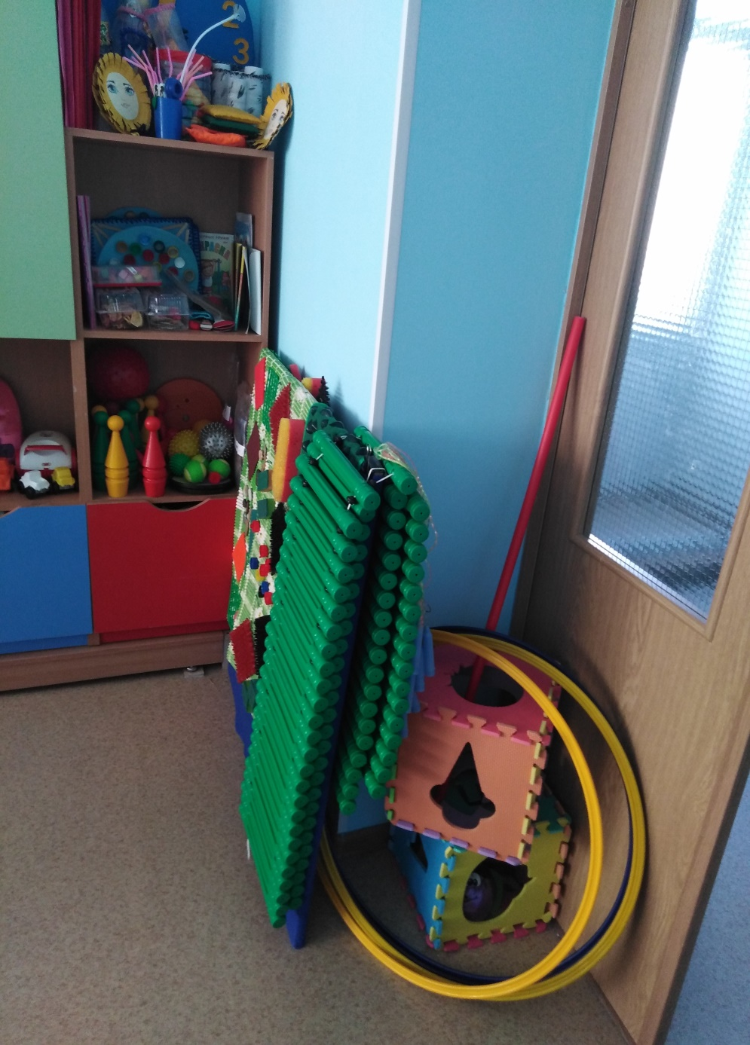
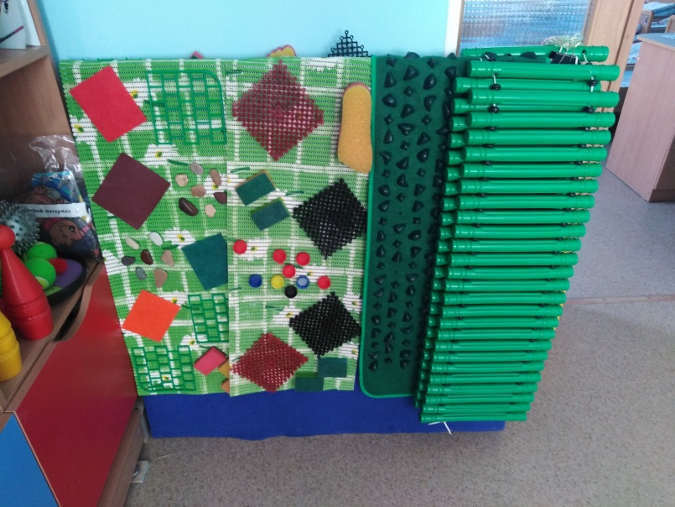

Slide 13
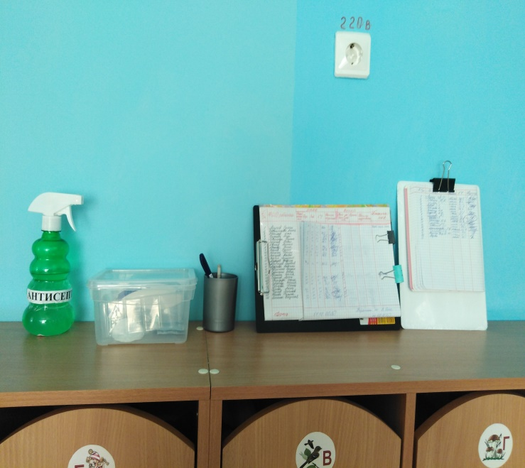
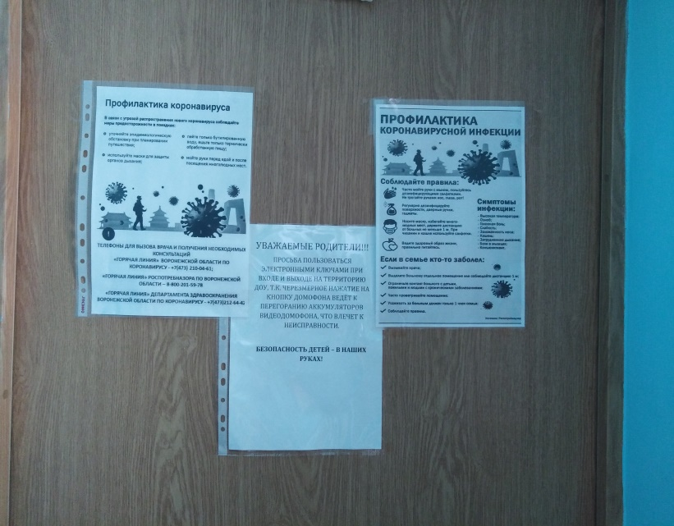
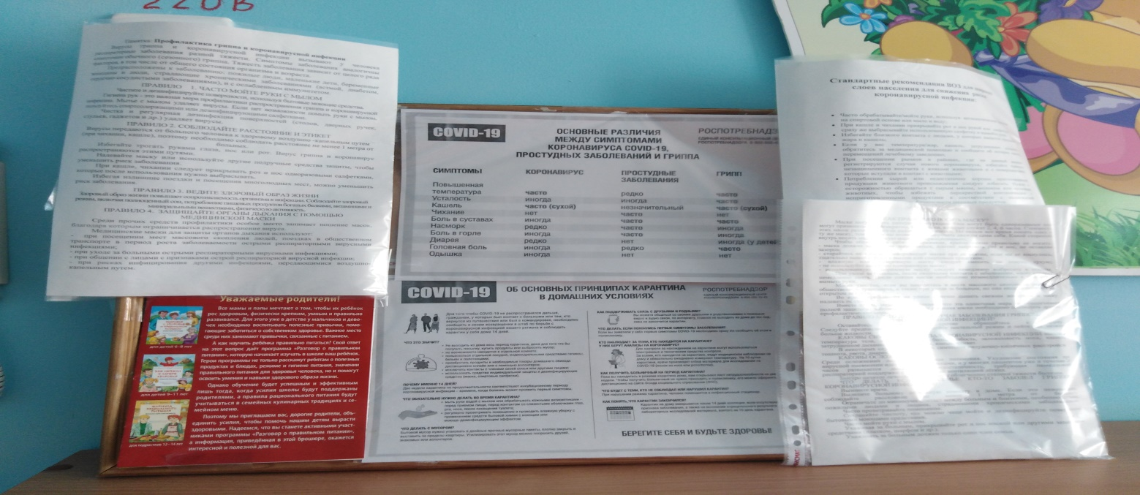



Slide 14
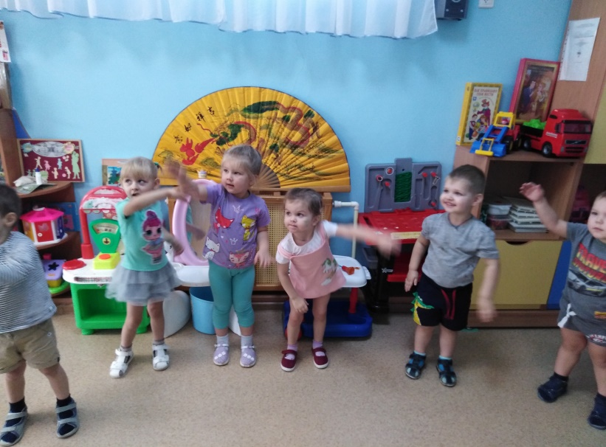
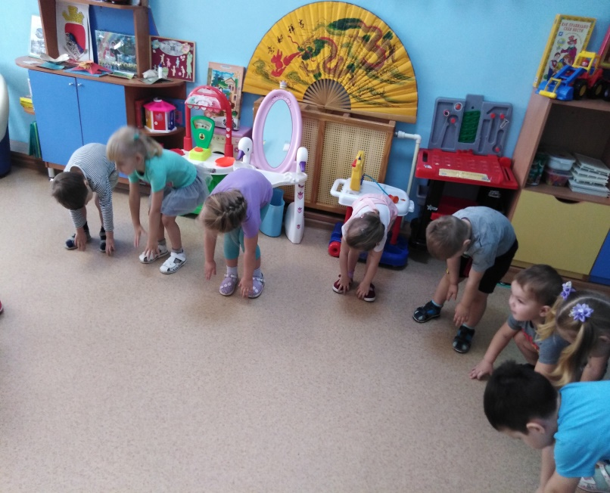
Физкультурные занятия
Целью физического воспитания является формирование у детей основ здорового образа жизни. Организованные физкультурные занятия (как в детских садах, так и семье), свободная двигательная деятельность, когда ребенок во время прогулок играет, прыгает, бегает и т.п., улучшают деятельность сердечно-сосудистой, дыхательной и нервной систем, укрепляют опорно-двигательный аппарат, улучшают обмен веществ; повышают устойчивость ребенка к заболеваниям, мобилизуют защитные силы организма.
Через двигательную деятельность ребенок познает мир, развиваются его психические процессы, воля, самостоятельность.
Следовательно, можно полагать, что физические упражнения используются для решения задач физического воспитания, т.е. значительно повысят уровень и темп развития детей.

Slide 15
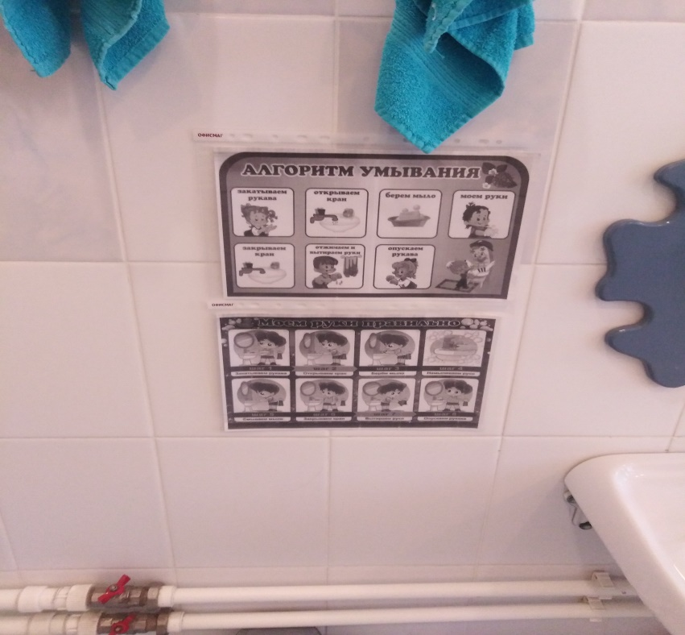
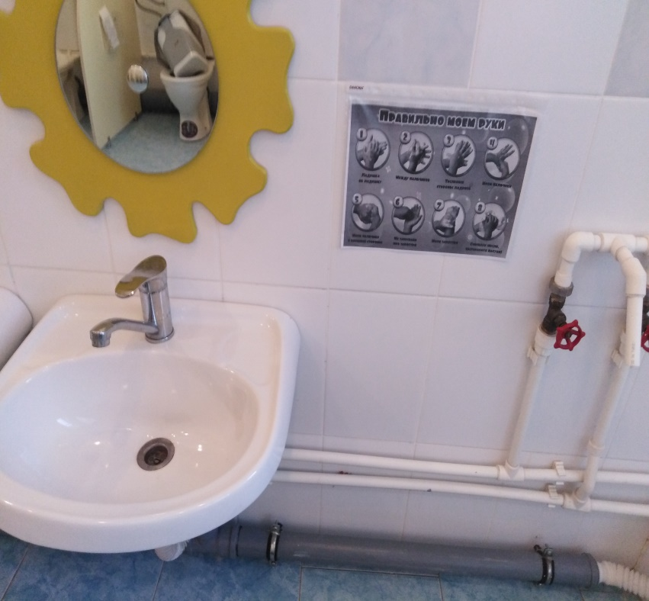
Культурно гигиенические процедуры

Slide 16
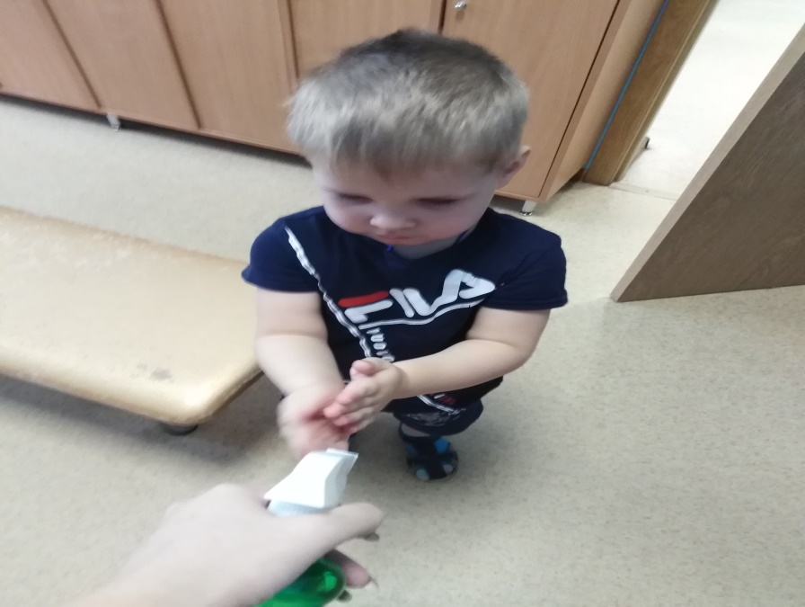
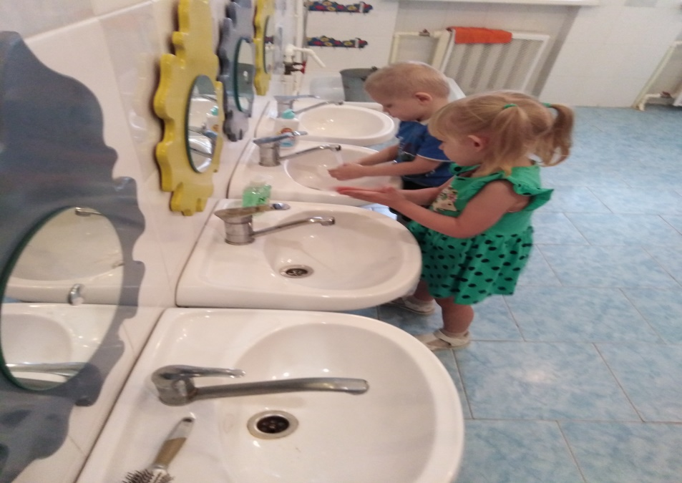
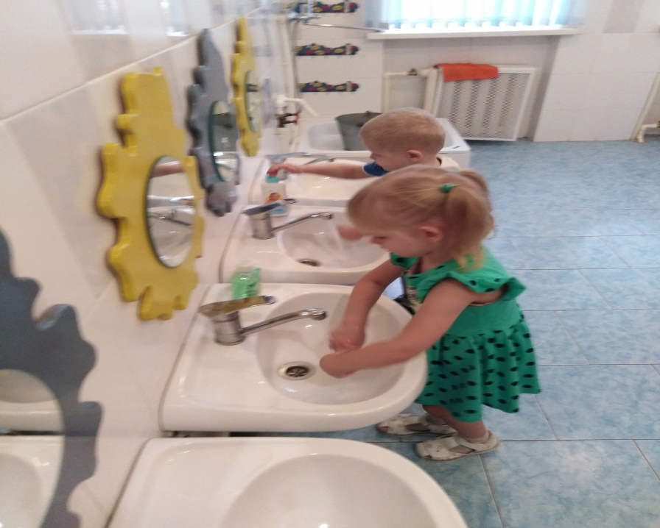
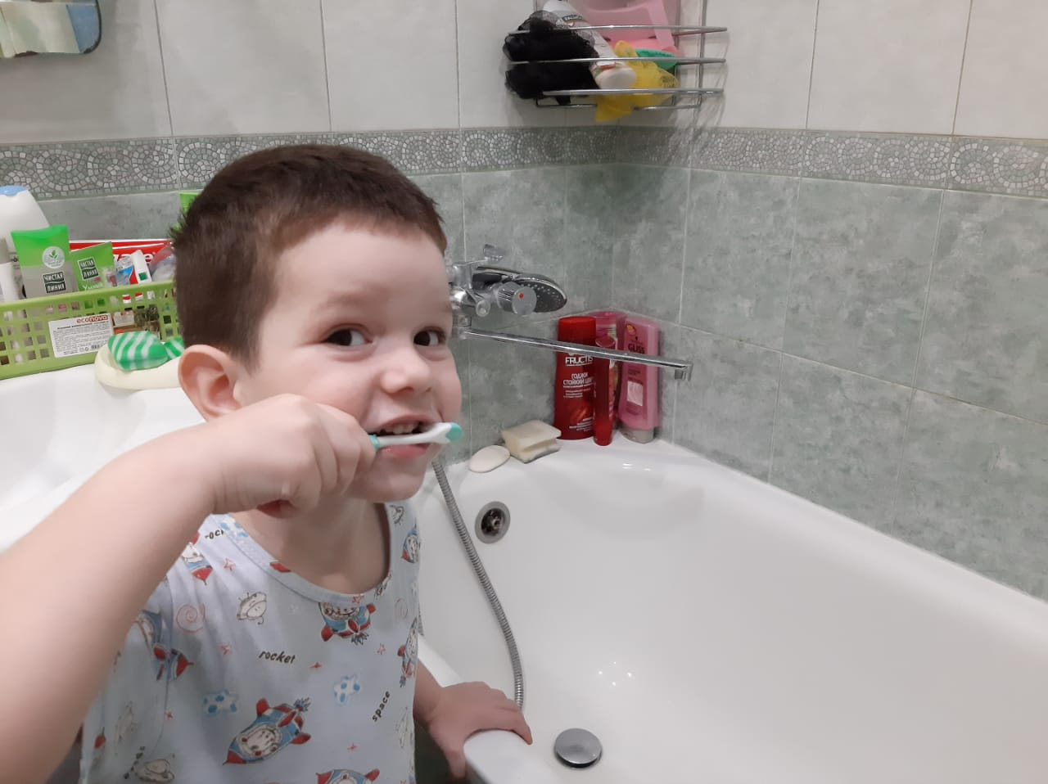

Slide 17
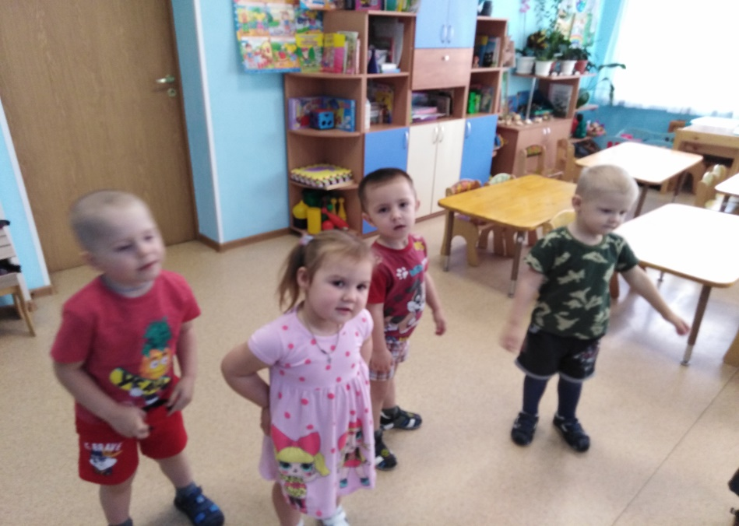
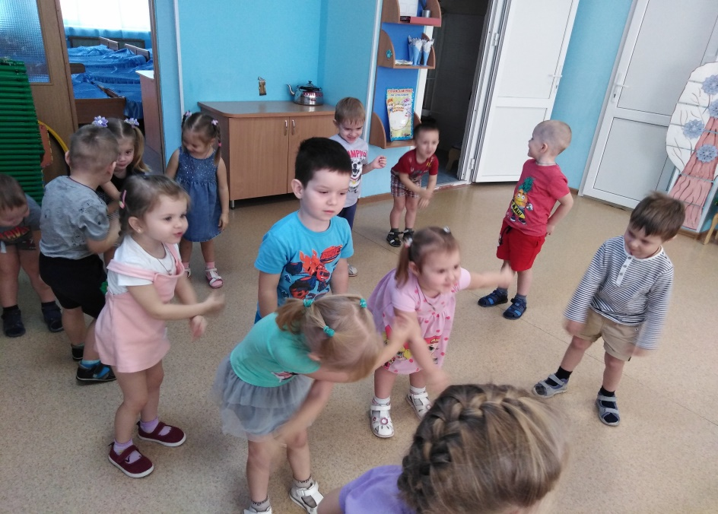
Физкультминутки
Физкультминутка - это физические упражнения, направленные на восстановление работоспособности детей, улучшения их самочувствия, повышения внимания, предупреждение утомляемости, нарушений осанки, т.е. на оздоровление организма детей. Комплексы - это упражнения, составленные из разных движений, направленные на активную работу различных мышечных групп, их расслабление; активизацию внимания, повышение возбудимости нервной системы, формирование и укрепление осанки, а также на дыхание. В комплексы, помимо, физических упражнений, могут входить элементы массажа, пальчиковые и дыхательные гимнастики, упражнения для глаз.

Slide 18
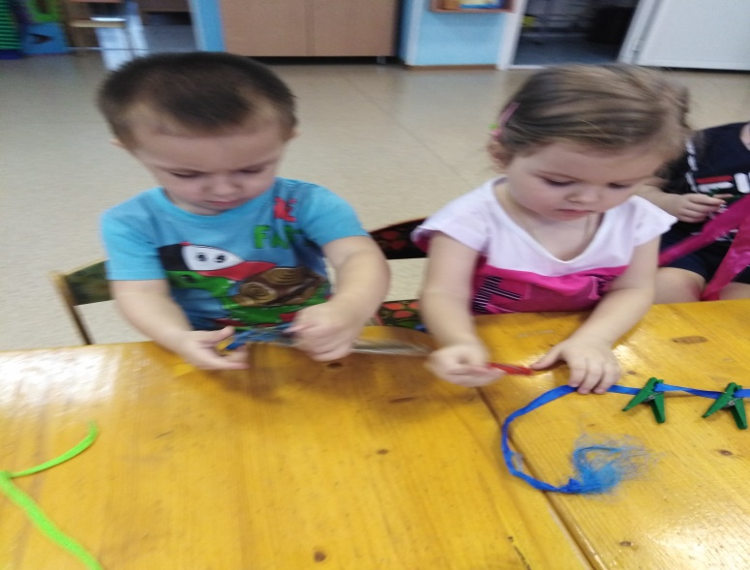
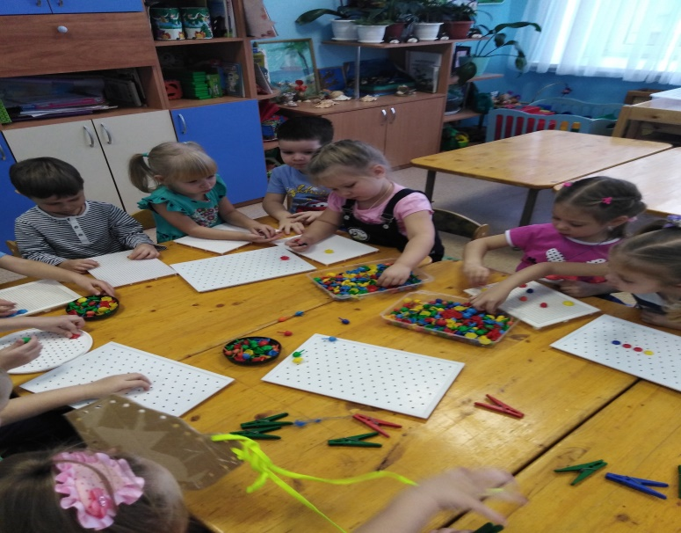
Игр по развитию мелкой моторики
Цели:
• стимулирование речевой активности детей, развитие речи; • развитие движений пальцев рук, координации движений, а также обучение и тренировка в различии и сопоставлении цветов; • развитие мелкой моторики трех основных пальцев рук: большого, указательного и среднего;
• подготовка кисти руки к письму; • развитие сенсомоторной координации рук; • влияние на общее интеллектуальное развитие ребенка (косвенным образом); • формирование навыков шнуровки (шнурование, завязывание шнурка на бант) • развитие пространственного ориентирования, способствование пониманию понятий: «вверху», «внизу», «справа», «слева»;
• развитие внимания, восприятия, мышления; • развитие творческих способностей

Slide 19
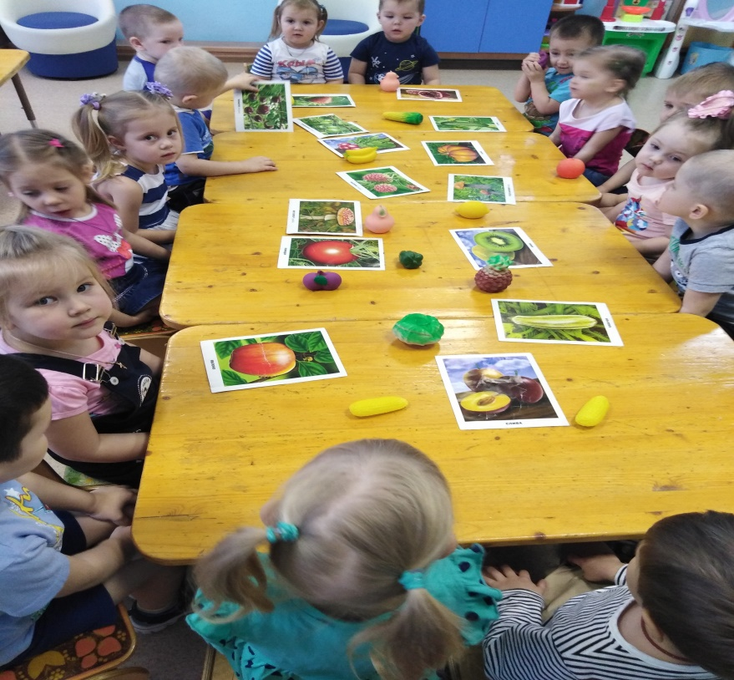
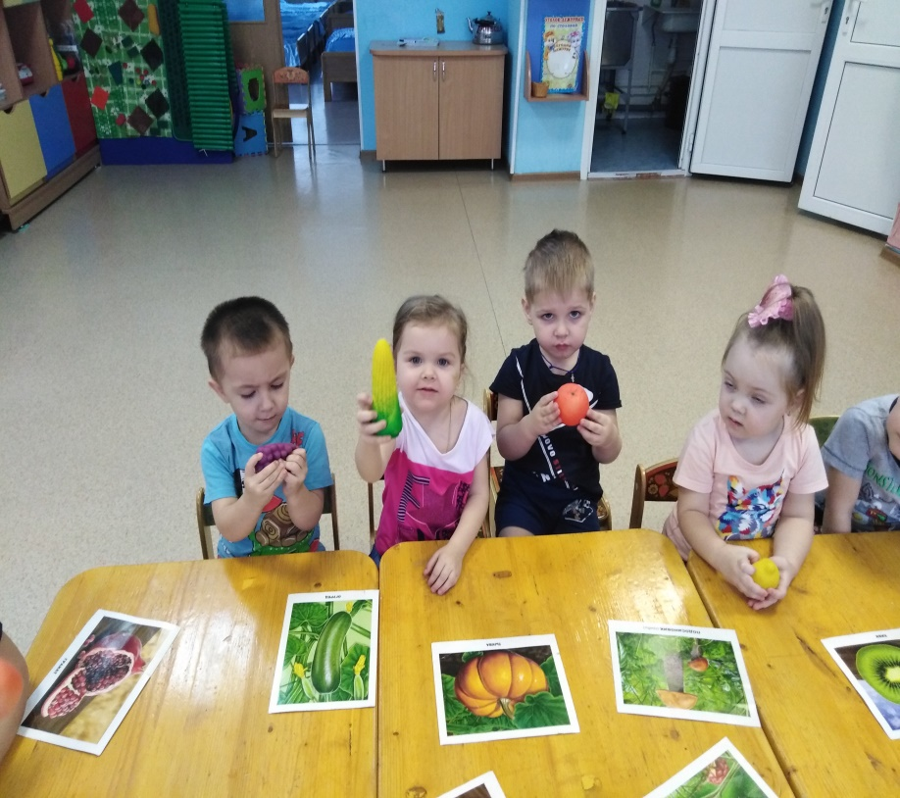
Дидактические игры
Цель: воспитание бережного отношения к здоровью; активизация умения управлять своим поведением, понимать какие поступки правильные.

Slide 20
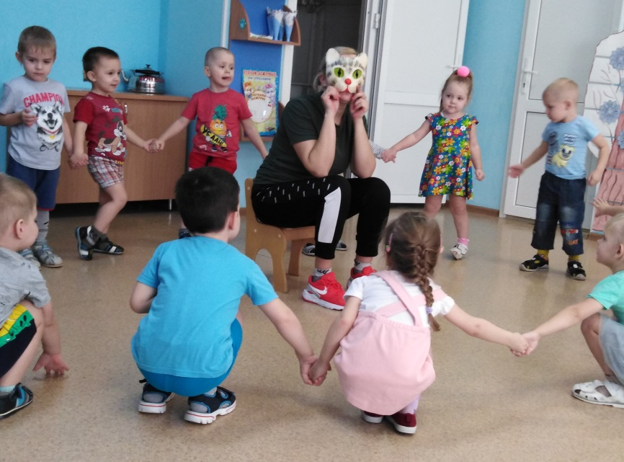
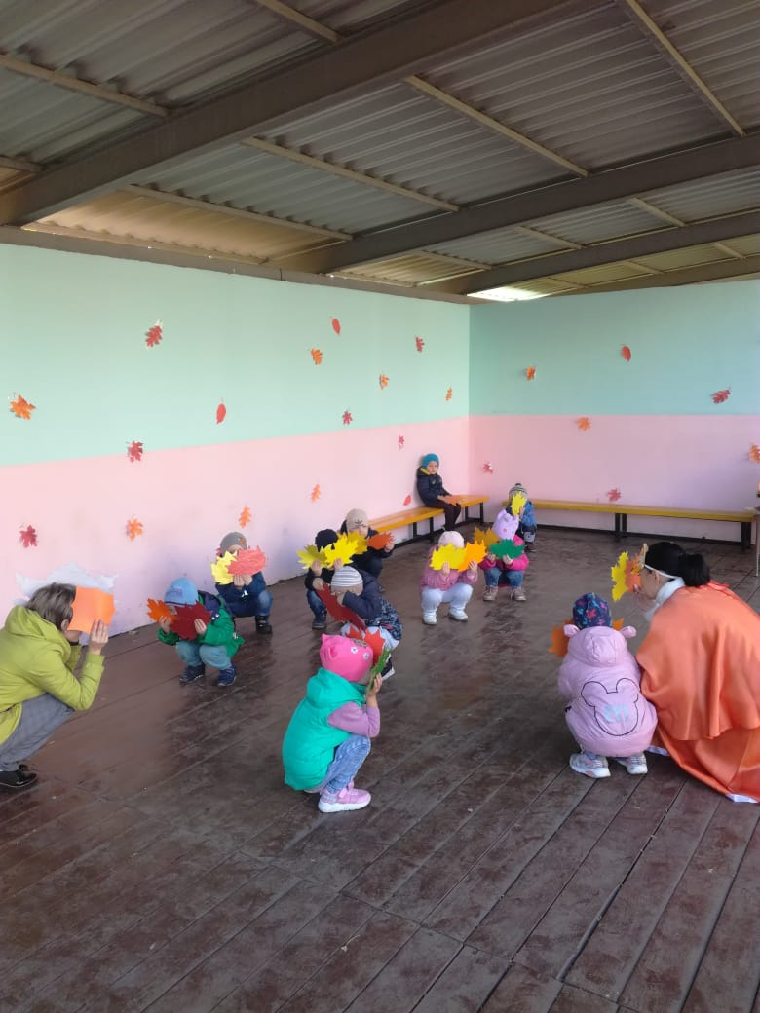
Подвижные игры
Роль подвижных игр в системе физического и спортивного воспитания огромна. Подвижная игра, как и любая другая сопровождает человека все его детские годы, подвижные игры не только укрепляют здоровье и развивают организм, но они также являются средством культурно - нравственного воспитания и приобщения человека к обществу.
Роль игры в становлении и развитии ребенка переоценить невозможно. Именно в игре ребенок познает окружающий мир, его законы, учится жить по правилам. Все дети обожают двигаться, прыгать, скакать, бегать наперегонки. Подвижные игры с правилами — это сознательная, активная деятельность ребенка, для которой характерно своевременное и точное выполнение заданий, связанных с правилами, обязательными для всех участников. Подвижная игра — это своего рода некое упражнение, с помощью которого дети готовятся к жизни.

Slide 21
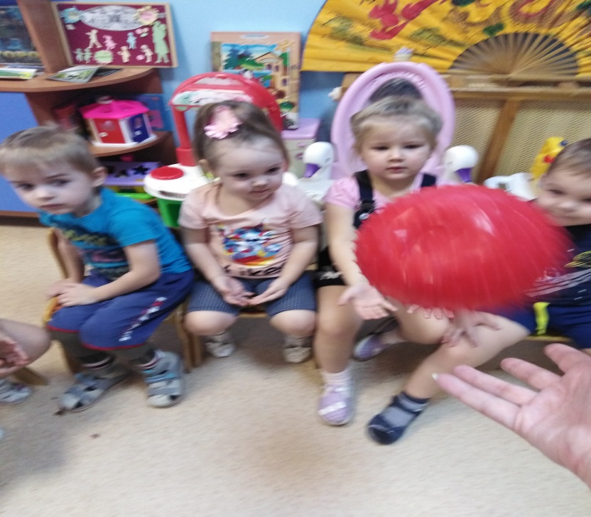
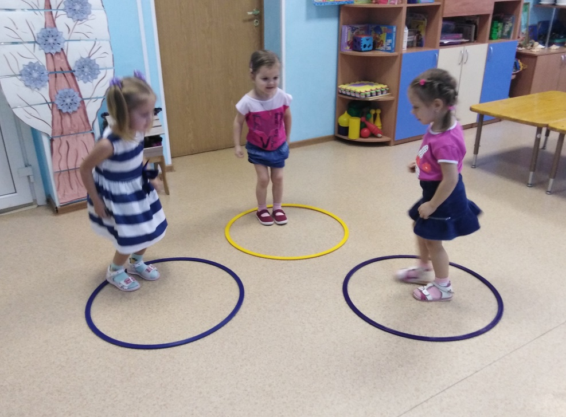
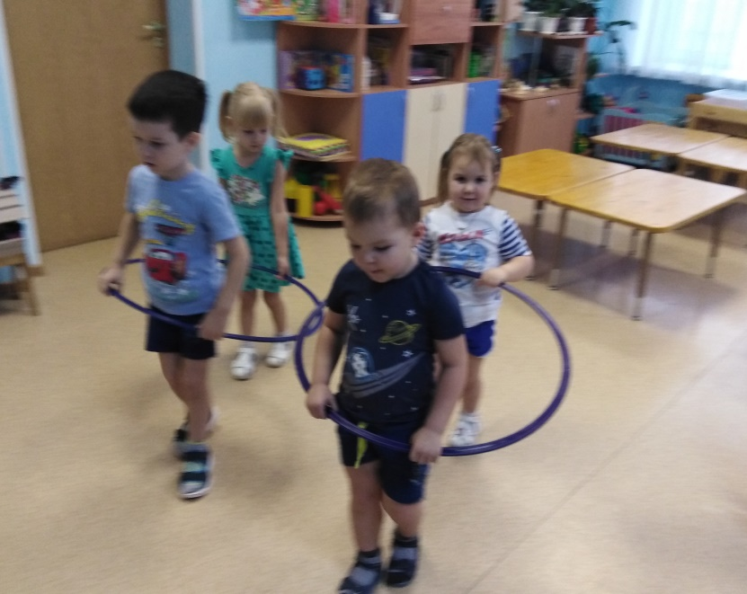
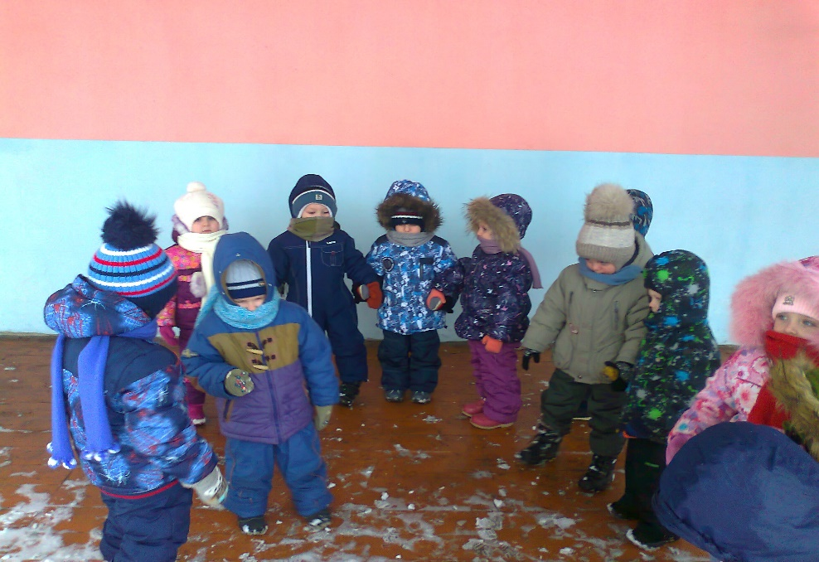

Slide 22
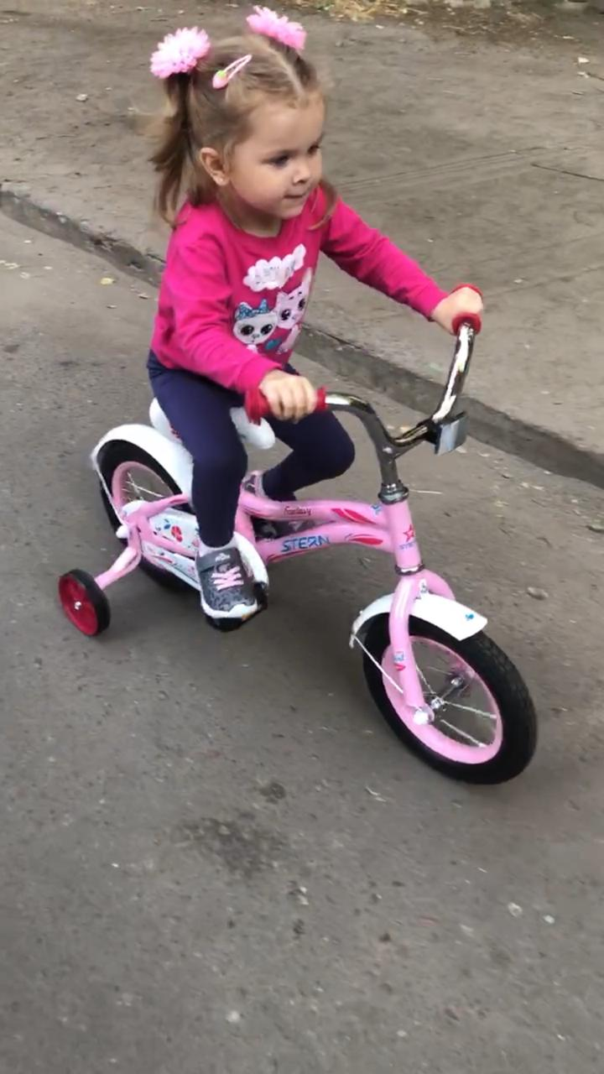
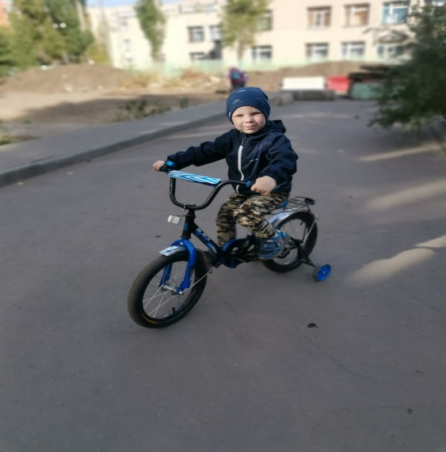
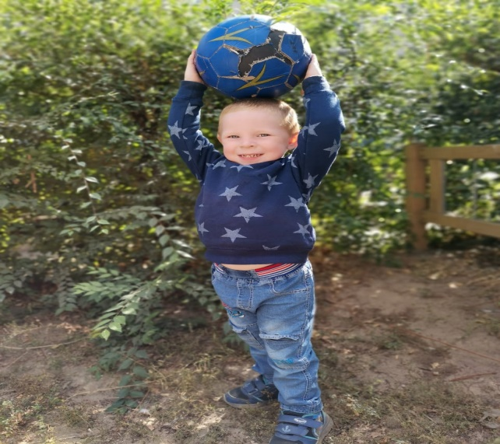
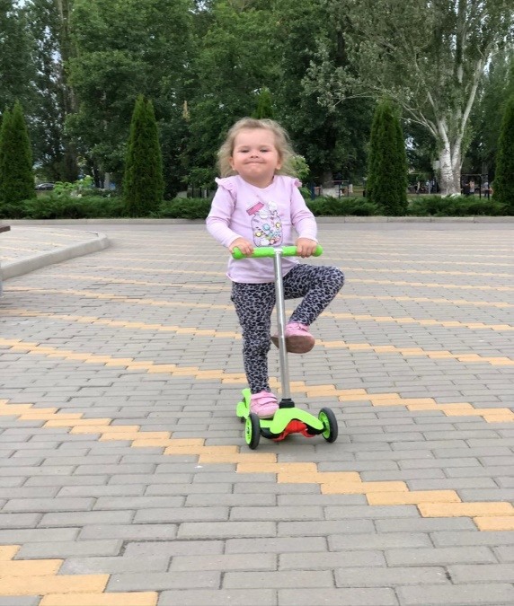
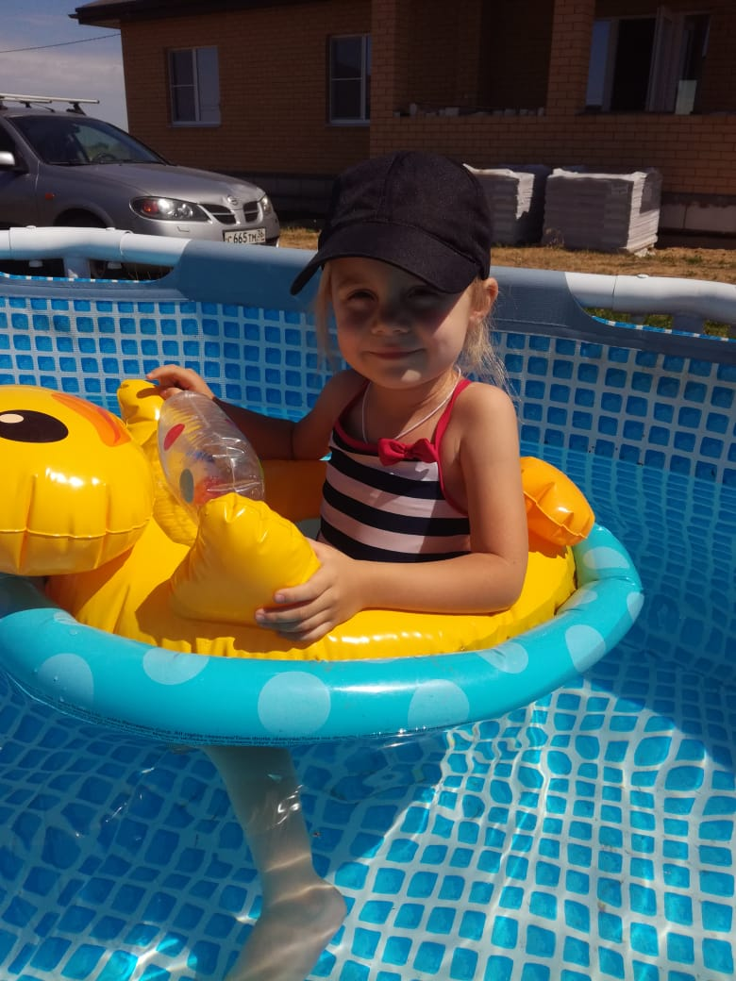
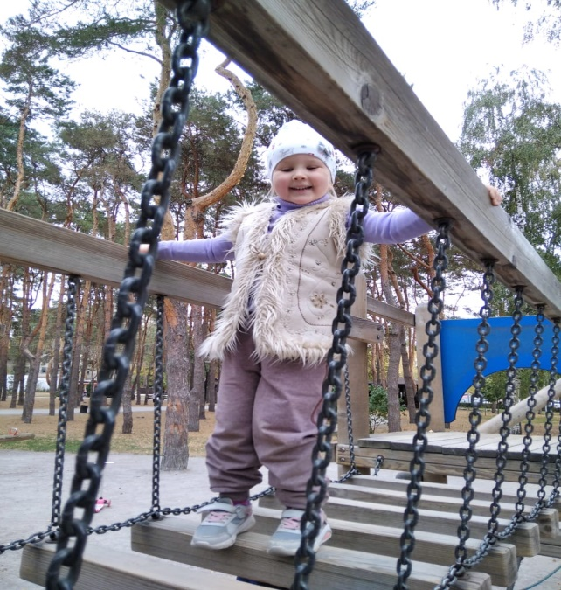
«Лучики здоровья в любое время года!»

Slide 23
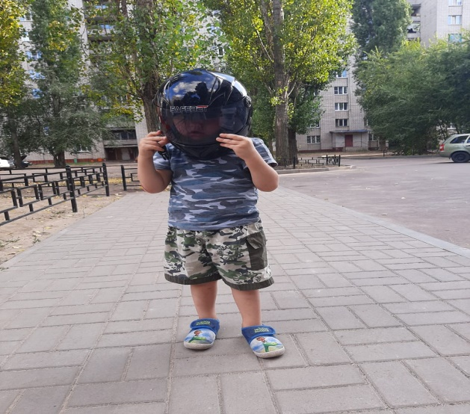
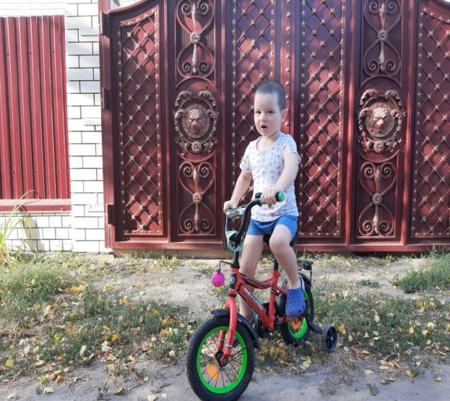





Slide 24







Slide 25







Slide 26







Slide 27







Slide 28







Slide 29






Очень любим зимние забавы

Slide 30
Итоги проекта:
В процессе реализации проекта была создана благоприятная здоровьесберегающая среда, позволяющая расширить знания детей о способах укрепления своего здоровья.
Реализация проекта способствовала овладению детьми элементарными знаниями о здоровом образе жизни , формированию навыков сознательного отношения к соблюдению этих правил, . Дети стали проявлять интерес к собственной безопасности и сохранению здоровья.
Работа в проекте позволила донести до каждого ребенка необходимость неукоснительного выполнения правил, как залога его здоровья и безопасности.
Участие в проекте родителей повысило значимость проводимой работы, показало актуальность и необходимость взаимодействия взрослого и ребенка в решении задач безопасности. Пропаганда валеологических знаний среди родителей способствовала тому, что они больше стали уделять внимание своему здоровью и здоровью своих детей
Данный проект позволил сделать процесс приобщения детей к правилам безопасности более интересным, доступным, значимым.

Slide 31

Спасибо за внимание

